Slide 1
第4章 分布式数据库HBase
大数据技术原理与应用

Slide 2
提纲
4.1 概述
4.2 HBase访问接口
4.3 HBase数据模型
4.4 HBase的实现原理
4.5 HBase运行机制
4.6 HBase应用方案
4.7 HBase编程实践

Slide 3
4.5 HBase运行机制
4.5.1 HBase系统架构
4.5.2 Region服务器工作原理
4.5.3 Store工作原理
4.5.4 HLog工作原理

Slide 4
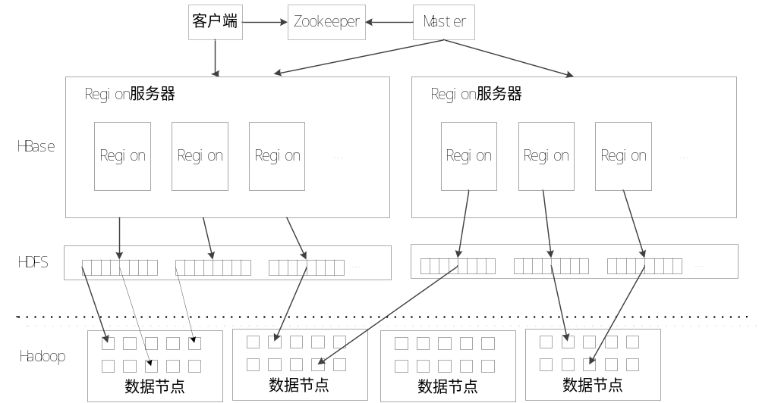
4.5.1 HBase系统架构
图4-9 HBase的系统架构

Slide 5
4.5.1 HBase系统架构
客户端
  客户端包含访问HBase的接口，同时在缓存中维护着已经访问过的Region位置信息，用来加快后续数据访问过程
Zookeeper服务器
  高性能、集中化、分布式应用程序协调服务，主要是用来解决分布式应用中用户经常遇到的一些数据管理问题：分布式协调通知、集群管理、Master 选举、分布式锁和分布式队列等功能。
  Master 选举是 ZooKeeper 最典型的应用场景。Zookeeper可以帮助选举出一个Master作为集群的总管，并保证在任何时刻总有唯一一个Master在运行，这就避免了Master的“单点失效”问题

Slide 6
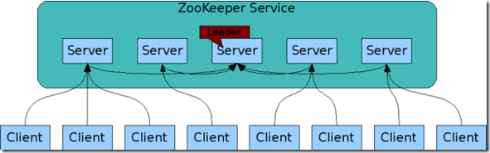
4.5.1 HBase系统架构

Slide 7
Zookeeper服务器
以HDFS 为例，为了实现 HA，必须有多个 NameNode 并存，并且只有一个 NameNode 处于活跃状态，其他的则处于备用状态。当活跃的 NameNode 无法正常工作时， zookeeper会通过竞争选举在处于备用状态的 NameNode中产生新的活跃节点来保证 HDFS 集群的高可靠性。
在 HBase 的系统架构中，ZooKeeper 是串联 HBase 集群和 Client 的关键。

Slide 8
Zookeeper服务器
Master 选举
  同 HDFS 的 HA 机制一样，HBase 集群中有多个 Master 并存，通过竞争选举机制保证同一时刻只有一个 Master 处于活跃状态，一旦这个 Master 无法使用，则从备用节点中选出一个顶上，保证集群的高可靠性
系统容错
  在 HBase 启动时，每个 Region服务器在加入集群时都需要到 ZooKeeper 中进行注册，创建一个状态节点，ZooKeeper 会实时监控每个 Region服务器的状态，并报告给Master
  当某个 Region服务器挂断的时候，ZooKeeper 会因为一段时间内接收不到它的心跳信息而删除该 Region服务器对应的状态节点，并且给 Master 发送节点删除的通知。这时Master 会立即调度其他节点开启容错机制。

Slide 9
Region 元数据管理
  在 HBase 集群中，Region 元数据被存储在 Meta 表中，Meta 表入口地址是存在 ZooKeeper 中的，即保存了Root表的地址和master的地址
  当 Region 发生变化时，例如，Region 的手工移动、进行负载均衡的移动或 Region 所在的 RegionServer 出现故障等，就能够通过 ZooKeeper 来感知到这一变化，保证客户端能够获得正确的 Region 元数据信息。

Slide 10
Region 状态管理
  HBase 集群中 Region 会经常发生变更，其原因可能是系统故障，配置修改，或者是 Region 的分裂和合并。只要 Region 发生变化，就需要让集群的所有节点知晓，否则就会出现某些事务性的异常。
  而对于 HBase 集群，Region 的数量会达到 10 万，甚至更多。如此规模的 Region 状态管理如果直接由 Master 来实现，则 Master 的负担会很重，因此只有依靠 ZooKeeper 系统来完成。

Slide 11
Region服务器不直接向Master发送信息的原因是为了减少Master的压力，因为只有一个活跃的Master，所有的Region服务器同时向他汇报信息，压力太大。
若有100台Region服务器时，可以每10台向一个zookeeper汇报信息，实现zookeeper的负载均衡。

Slide 12
4.5.1 HBase系统架构
Master
  主服务器Master主要负责表和Region的管理工作：
  管理用户对表的增加、删除、修改、查询等操作
  实现不同Region服务器之间的负载均衡
  在Region分裂或合并后，负责重新调整Region的分布
  对发生故障失效的Region服务器上的Region进行迁移
Region服务器
  Region服务器是HBase中最核心的模块，负责维护分配给自己的Region，并响应用户的读写请求

Slide 13
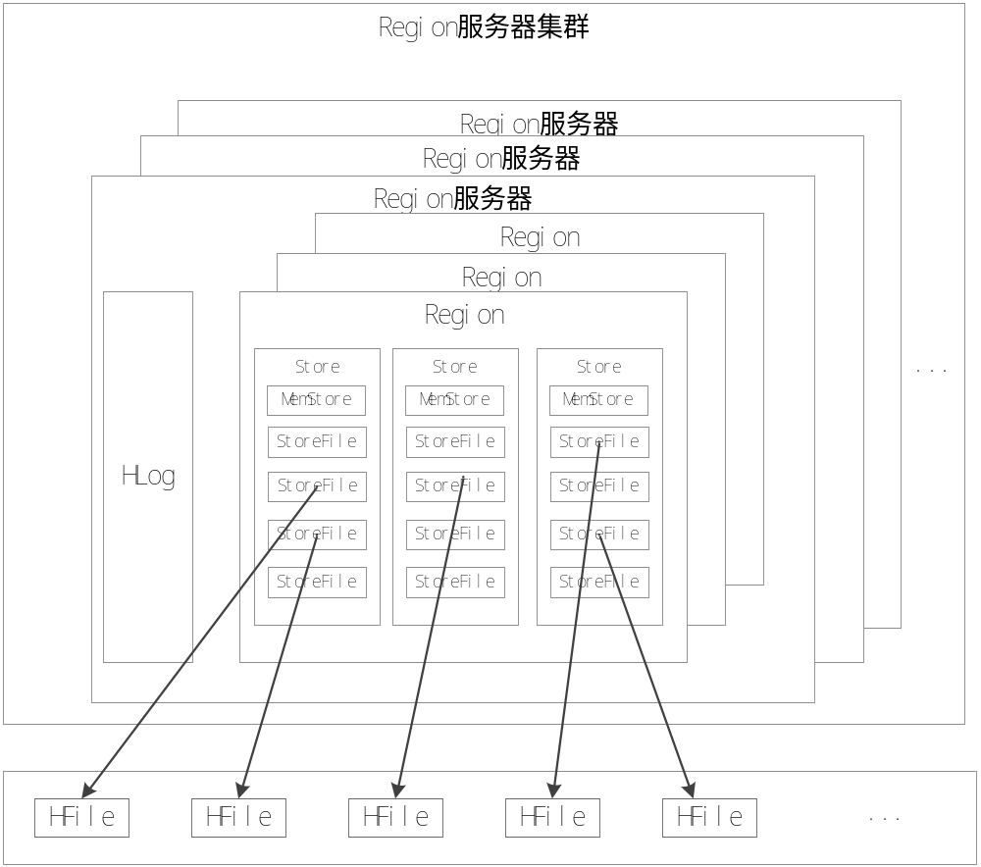
4.5.2 Region服务器工作原理
1. 用户读写数据过程
2. 缓存的刷新
3. StoreFile的合并
图4-10 Region服务器向HDFS文件系统中读写数据

Slide 14
4.5.2 Region服务器工作原理
用户读写数据过程
  用户写入数据时，被分配到相应Region服务器去执行
  用户数据首先被写入到MemStore和Hlog中
  只有当操作写入Hlog之后，commit()调用才会将其返回给客户端
  当用户读取数据时，Region服务器会首先访问MemStore缓存，如果找不到，再去磁盘上面的StoreFile中寻找

Slide 15
4.5.2 Region服务器工作原理
缓存的刷新
  系统会周期性地把MemStore缓存里的内容刷写到磁盘的StoreFile文件中，清空缓存，并在Hlog里面写入一个标记
  每次刷写都生成一个新的StoreFile文件，因此，每个Store包含多个StoreFile文件
  每个Region服务器都有一个自己的HLog 文件，每次启动都检查该文件，确认最近一次执行缓存刷新操作之后是否发生新的写入操作；如果发现更新，则先写入MemStore，再刷写到StoreFile，最后删除旧的Hlog文件，开始为用户提供服务

Slide 16
4.5.2 Region服务器工作原理
StoreFile的合并
  每次刷写都生成一个新的StoreFile，数量太多，影响查找速度
  调用Store.compact()把多个合并成一个
  合并操作比较耗费资源，只有数量达到一个阈值才启动合并

Slide 17
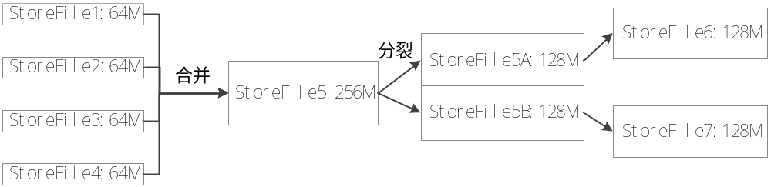
4.5.3 Store工作原理
Store是Region服务器的核心
多个StoreFile合并成一个
单个StoreFile过大时，又触发分裂操作，1个父Region被分裂成两个子Region
图4-11 StoreFile的合并和分裂过程

Slide 18
4.5.4 HLog工作原理
分布式环境必须要考虑系统出错。HBase采用HLog保证系统恢复
HBase系统为每个Region服务器配置了一个HLog文件，它是一种预写式日志（Write Ahead Log）
用户更新数据必须首先写入日志后，才能写入MemStore缓存，并且，直到MemStore缓存内容对应的日志已经写入磁盘，该缓存内容才能被刷写到磁盘

Slide 19
4.5.4 HLog工作原理
Zookeeper会实时监测每个Region服务器的状态，当某个Region服务器发生故障时，Zookeeper会通知Master
Master首先会处理该故障Region服务器上面遗留的HLog文件，这个遗留的HLog文件中包含了来自多个Region对象的日志记录
系统会根据每条日志记录所属的Region对象对HLog数据进行拆分，分别放到相应Region对象的目录下，然后，再将失效的Region重新分配到可用的Region服务器中，并把与该Region对象相关的HLog日志记录也发送给相应的Region服务器

Slide 20
4.5.4 HLog工作原理
Region服务器领取到分配给自己的Region对象以及与之相关的HLog日志记录以后，会重新做一遍日志记录中的各种操作，把日志记录中的数据写入到MemStore缓存中，然后，刷新到磁盘的StoreFile文件中，完成数据恢复
共用日志优点：提高对表的写操作性能；缺点：恢复时需要分拆日志

Slide 21
4.6 HBase应用方案
4.6.1 HBase实际应用中的性能优化方法
4.6.2 HBase性能监视
4.6.3 在HBase之上构建SQL引擎
4.6.4 构建HBase二级索引

Slide 22
4.6.1 HBase实际应用中的性能优化方法
行键（Row Key）
  行键是按照字典序存储，因此，设计行键时，要充分利用这个排序特点，将经常一起读取的数据存储到一块，将最近可能会被访问的数据放在一块。
  举个例子：如果最近写入HBase表中的数据是最可能被访问的，可以考虑将时间戳作为行键的一部分，由于是字典序排序，所以可以使用Long.MAX_VALUE - timestamp作为行键，这样能保证新写入的数据在读取时可以被快速命中。

Slide 23
4.6.1 HBase实际应用中的性能优化方法
InMemory
  创建表的时候，可以通过HColumnDescriptor.setInMemory(true)将表放到Region服务器的缓存中，保证在读取的时候被cache命中。
Max Version
  创建表的时候，可以通过HColumnDescriptor.setMaxVersions(int maxVersions)设置表中数据的最大版本，如果只需要保存最新版本的数据，那么可以设置setMaxVersions(1)。

Slide 24
4.6.1 HBase实际应用中的性能优化方法
Time To Live
  创建表的时候，可以通过HColumnDescriptor.setTimeToLive(int timeToLive)设置表中数据的存储生命期，过期数据将自动被删除，例如如果只需要存储最近两天的数据，那么可以设置setTimeToLive(2 * 24 * 60 * 60)。

Slide 25
4.6.2 HBase性能监视
Master-status(自带)
Ganglia
OpenTSDB
Ambari

Slide 26
Master-status
HBase Master默认基于Web的UI服务端口为60010，
HBase region服务器默认基于Web的UI服务端口为60030.
如果master运行在名为master.foo.com的主机中，mater的主页地址就是http://master.foo.com:60010，用户可以通过Web浏览器输入这个地址查看该页面可以查看HBase集群的当前状态

Slide 27
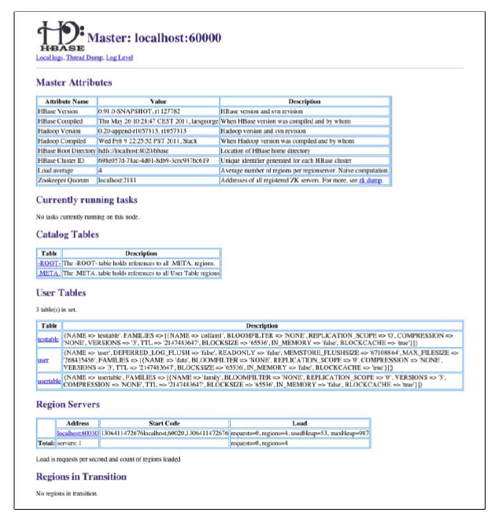
Master-status

Slide 28
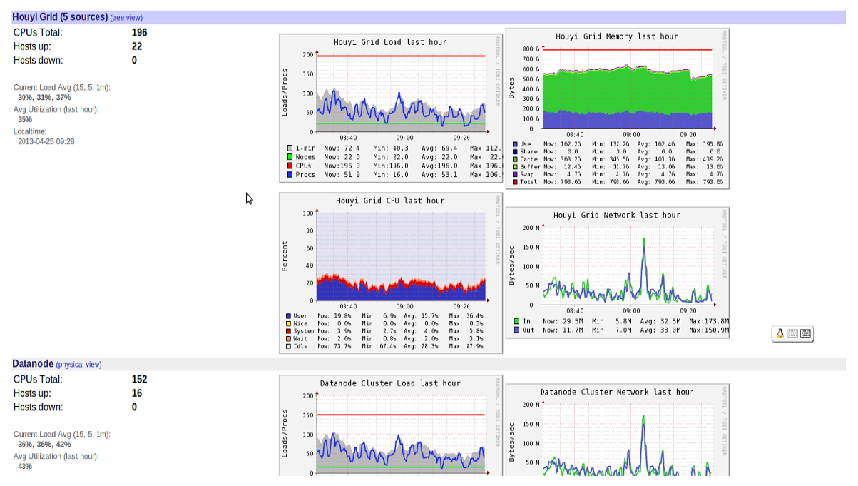
Ganglia
Ganglia是UC Berkeley发起的一个开源集群监视项目，用于监控系统性能

Slide 29
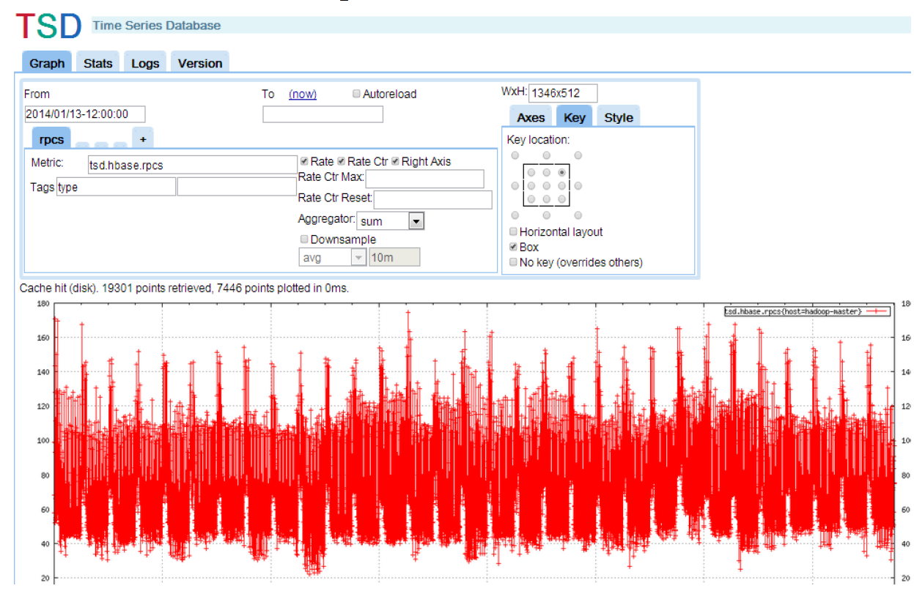
OpenTSDB
OpenTSDB可以从大规模的集群（包括集群中的网络设备、操作系统、应用程序）中获取相应的metrics并进行存储、索引以及服务，从而使得这些数据更容易让人理解，如web化，图形化等

Slide 30
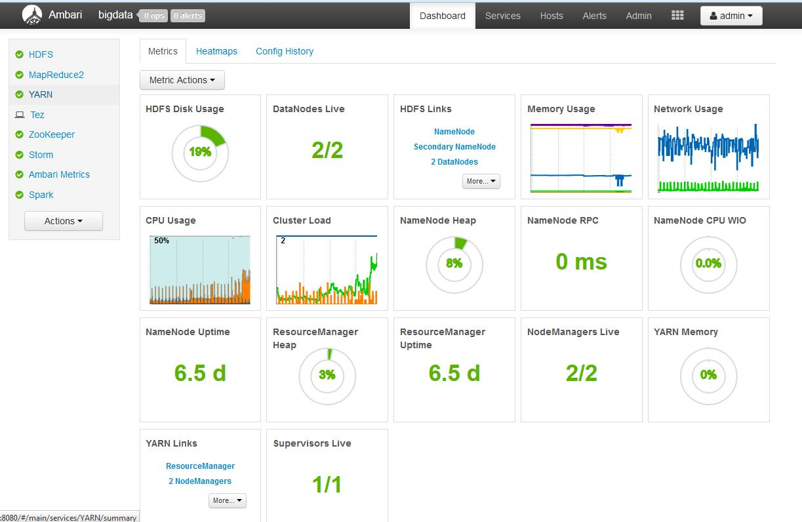
Ambari
Ambari 的作用就是创建、管理、监视 Hadoop 的集群

Slide 31
4.6.3 在HBase之上构建SQL引擎
NoSQL区别于关系型数据库的一点就是NoSQL不使用SQL作为查询语言，至于为何在NoSQL数据存储HBase上提供SQL接口，有如下原因：
  易使用。使用诸如SQL这样易于理解的语言，使人们能够更加轻松地使用HBase。
  减少编码。使用诸如SQL这样更高层次的语言来编写，减少了编写的代码量。
方案：
  Hive整合HBase
  Phoenix

Slide 32
4.6.3 在HBase之上构建SQL引擎
整合HBase
  Hive与HBase的整合功能从Hive0.6.0版本已经开始出现，利用两者对外的API接口互相通信，通信主要依靠hive_hbase-handler.jar工具包(Hive Storage Handlers)。由于HBase有一次比较大的版本变动，所以并不是每个版本的Hive都能和现有的HBase版本进行整合，所以在使用过程中特别注意的就是两者版本的一致性。
Phoenix
  Phoenix由Salesforce.com开源，是构建在Apache HBase之上的一个SQL中间层，可以让开发者在HBase上执行SQL查询。

Slide 33
4.6.4 构建HBase二级索引
HBase只有一个针对行健的索引，访问HBase表中的行，只有三种方式：
  通过单个行健访问
  通过一个行健的区间来访问
  全表扫描
使用其他产品为HBase行健提供索引功能：
  Hindex二级索引
  HBase+Redis
  HBase+solr
原理：采用HBase0.92版本之后引入的Coprocessor特性

Slide 34
4.6.4 构建HBase二级索引
Coprocessor构建二级索引
  Coprocessor提供了两个实现：endpoint和observer，endpoint相当于关系型数据库的存储过程，而observer则相当于触发器
  observer允许我们在记录put前后做一些处理，因此，而我们可以在插入数据时同步写入索引表
优点：
  非侵入性：引擎构建在HBase之上，既没有对HBase进行任何改动，也不需要上层应用做任何妥协
缺点：每插入一条数据需要向索引表插入数据，即耗时是双倍的，对HBase的集群的压力也是双倍的

Slide 35
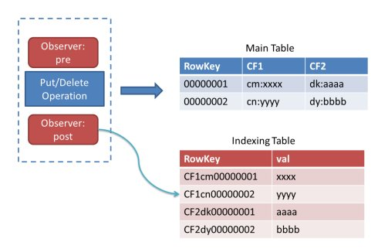
4.6.4 构建HBase二级索引

Slide 36
Hindex二级索引
Hindex 是华为公司开发的纯 Java 编写的HBase二级索引，兼容 Apache HBase 0.94.8。当前的特性如下：
  多个表索引
  多个列索引
  基于部分列值的索引

Slide 37
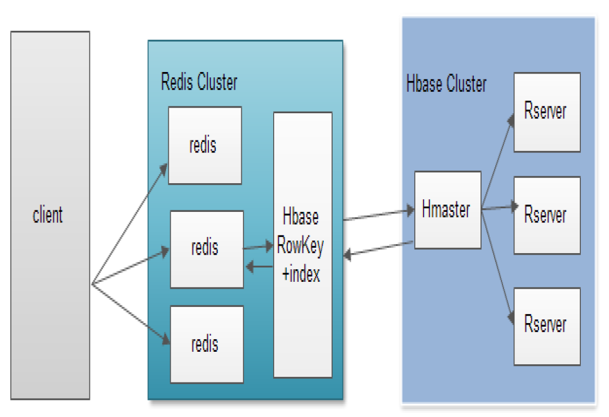
HBase+Redis
Redis+HBase方案
Coprocessor构建二级索引
Redis做客户端缓存
将索引实时更新到Redis等KV系统中，定时从KV更新索引到HBase的索引表中

Slide 38
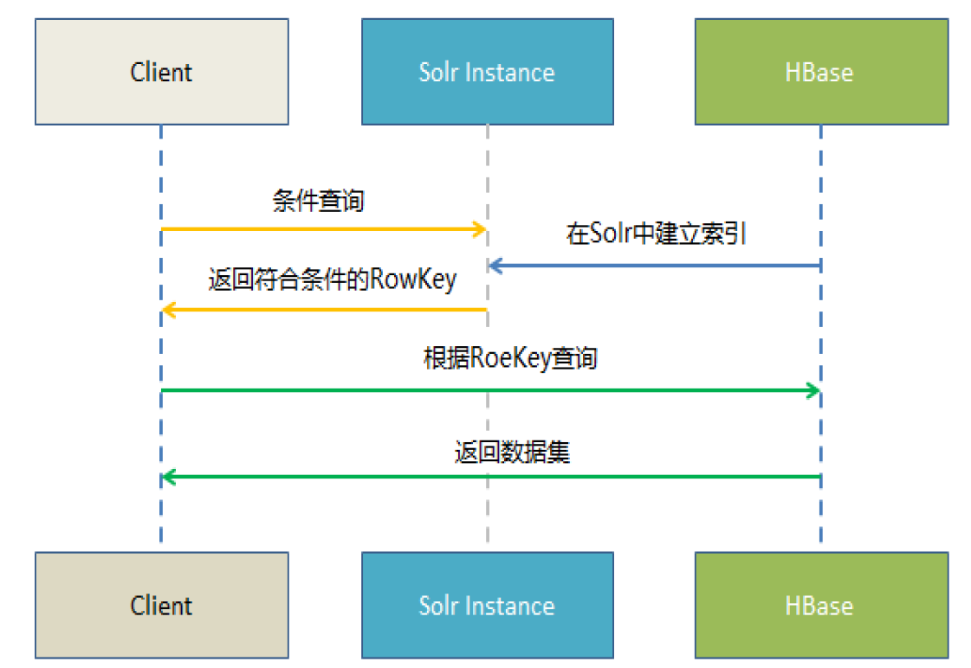
Solr+HBase
Solr是一个高性能，采用Java5开发，基于Lucene的全文搜索服务器。同时对其进行了扩展，提供了比Lucene更为丰富的查询语言，同时实现了可配置、可扩展并对查询性能进行了优化，并且提供了一个完善的功能管理界面，是一款非常优秀的全文搜索引擎。
Solr+HBase
Solr保存索引

